Slide 1

Chapitre 7
Binding

Slide 2
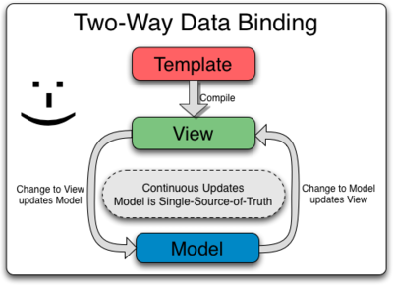
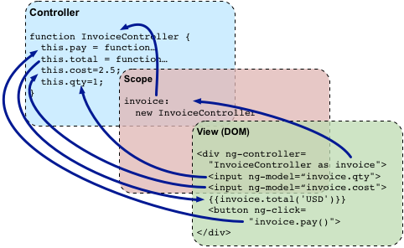
Two way Data Binding
Angular établi un modèle sophistiqué de Binding
2 Way Data Binding

Slide 3
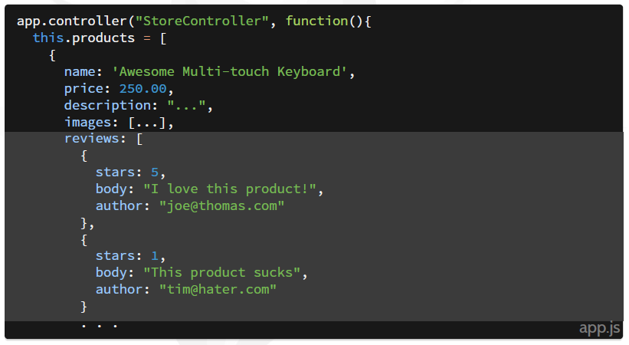
Ajout des commentaires à nos produits

Slide 4
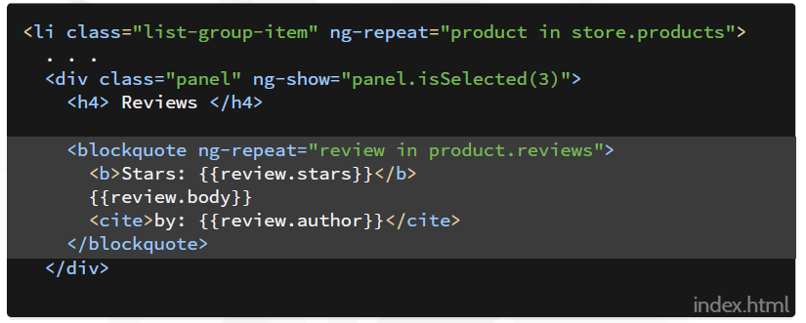
Modification de la vue
Boucle sur les Reviews
Rien de nouveau, ajoutons un formulaire

Slide 5
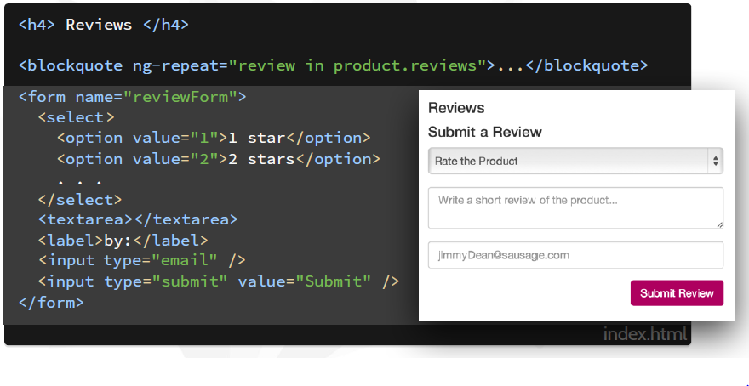
Formulaire

Slide 6
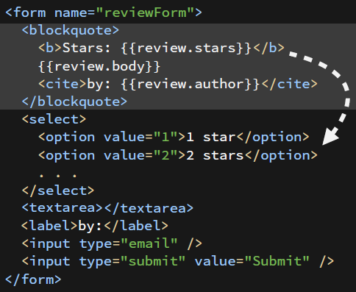
Avec une visualisation dynamique

Slide 7
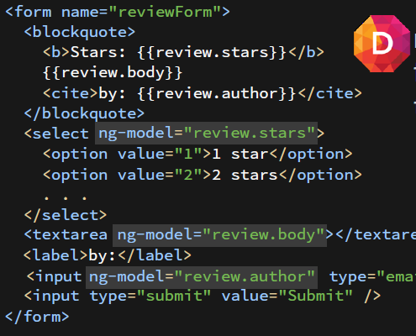
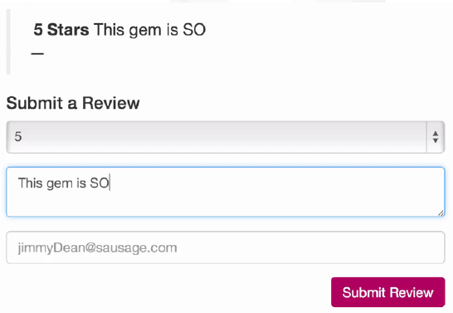
NgModel
NgModel lie dans les 2 sens un élément de formulaire à une propriété

Slide 8
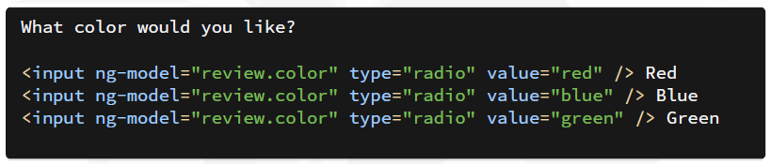
Exemple avec un bouton radio

Slide 9
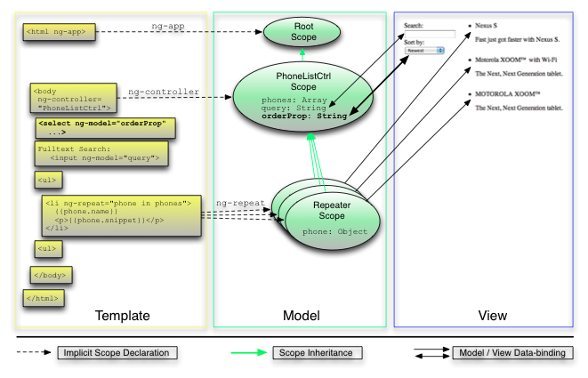
Architecture

Slide 10
Dirty Checking
AngularJS utilise une boucle de dirty-checking
consiste à surveiller et à détecter des modifications sur un objet JavaScript ngModel
Réalise un data-binding bidirectionnel permettant la synchronisation automatique des modèles et des vues.

Slide 11
Exemple avec une Checkbox
Problème
Comment initialiser le modèle ?
Nous pouvons utiliser NgInit
Mais nous préférons utiliser un contrôleur

Slide 12
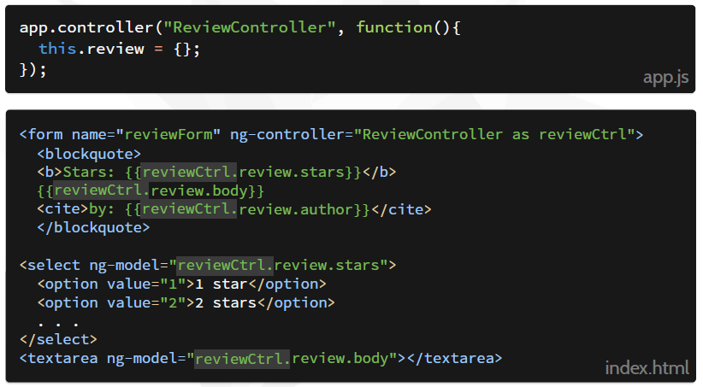
Contrôleur de commentaire

Slide 13
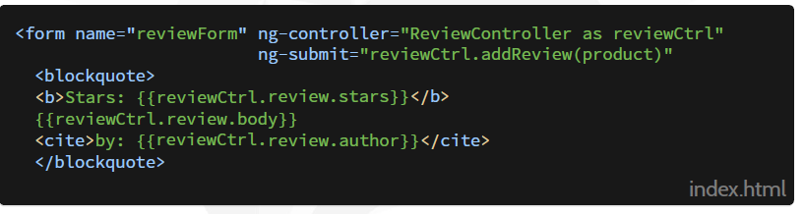
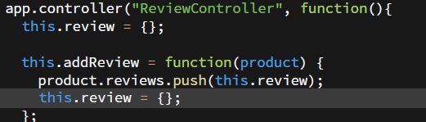
NGSubmit
Permet de poster le formulaire et d'activer le Binding

Slide 14
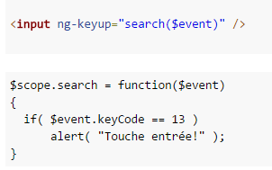
NgKeyup
Détecte les touches

Slide 15

Ecouter une variable
$watch permet d'écouter une variable
Si elle venait à être modifiée, nous pouvons par exemple exécuter une fonction
la valeur true comme deuxieme paramètre indique que la variable est écoutée récursivement (dans le cas des tableau est des objects)

Slide 16

Ecouter un évènement
De la même manière que pour les variables il est possible d'écouter un évènement
Ce qui revient à le surcharger
Méthode on

